Slide 1
Налоги
ЛИЦЕЙ ИВАЦЕВИЧСКОГО РАЙОНА
ОБЩЕСТВОВЕДЕНИЕ (ПОВЫШЕННЫЙ УРОВЕНЬ). 10 КЛАСС
СИТНИК П.В.
2021

Slide 2
План
Налоги, их виды и роль в экономике

Slide 3
Налоги, их виды и роль в экономике
Налоговая система
Налоговые платежи
Органы сбора налогов
Органы надзора за уплатой налогов
Налоги – обязательные безвозмездные платежи отдельных граж- дан и юридических лиц, которые взыскиваются государством в целях удовлетворения потребностей в финансовых ресурсах
Сборы (пошлины) – обязательные платежи, взимаемые за совер- шение государственными органами юридически значимых дейст- вий (таможенные пошлины, пошлина на замену паспорта и т.д.)
Обязательные отчисления в государственные внебюджетные фонды (например, в фонд социальной защиты населения)

Slide 4
Налоги, их виды и роль в экономике
Функции налогов
Фискальная | Формирование доходной части государственного бюд- жета
Распределительная | Перераспределение доходов между различными слоями населения
Стимулирующая | При помощи налоговых льгот или санкций расширяется производство одних товаров и ограничивается произ- водство других
Социально-воспита- тельная | Ограничение производства и потребления вредных для здоровья продуктов
Контрольная | Осуществление учёта доходов граждан, предприятий и организаций
Фискальная политика (fiscus - корзина; касса, казна, финансы) – это правительст- венная политика, представляющая собой меры воздействия на экономику с по- мощью изменения величины расходов или доходов государственного бюджета

Slide 5
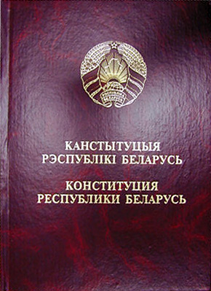
Налоги, их виды и роль в экономике
Статья 56. Граждане Республики Беларусь обязаны принимать участие в финансиро- вании государственных расходов путём уп- латы государственных налогов, пошлин и иных платежей.
Конституция Республики Беларусь

Slide 6
Налоги, их виды и роль в экономике
Основные виды налогов
по сфере распространения
по способу взимания
республикан- ские
местные
прямые
косвенные

Slide 7
Налоги, их виды и роль в экономике
Налоги по способу взимания
прямые
косвенные
уплачиваются непосредственно с доходов и имущества
включаются в цену товаров и услуг

Slide 8
Налоги, их виды и роль в экономике
Источники прямых налогов
прибыль предприятий
заработная плата наёмных работников
дивиденды (доход, который получает владелец акций)
проценты по вкладам
недвижимость и пр.

Slide 9
Налоги, их виды и роль в экономике
Прямые налоги
налог на прибыль
подоходный налог с физических лиц
налог на недвижимость
земельный налог
экологический налог и т.д.

Slide 10
Налоги, их виды и роль в экономике
Подоходный налог
пропорциональный
прогрессивный
налоговая ставка составляет определённый процент от дохода, независимо от суммы дохода
налоговая ставка увеличивается в процентах по мере роста дохода

Slide 11
Налоги, их виды и роль в экономике
Косвенные налоги
налог на добавленную стоимость (НДС)
акцизы (налоги на определённые товары – транспортные средства, топливо, спиртные напитки, табачные изделия и др.)
таможенные пошлины

Slide 12
Налоги, их виды и роль в экономике
Налог на добавленную стоимость (НДС) – это косвенные налог, который вклю- чается в стоимость товара или услуги. В бюджет страны перечисляется продав- цом, однако на самом деле оплачивает его покупатель
Ставки НДС в Республике Беларусь
0
10%
20%
25%
льготные
основная

Slide 13
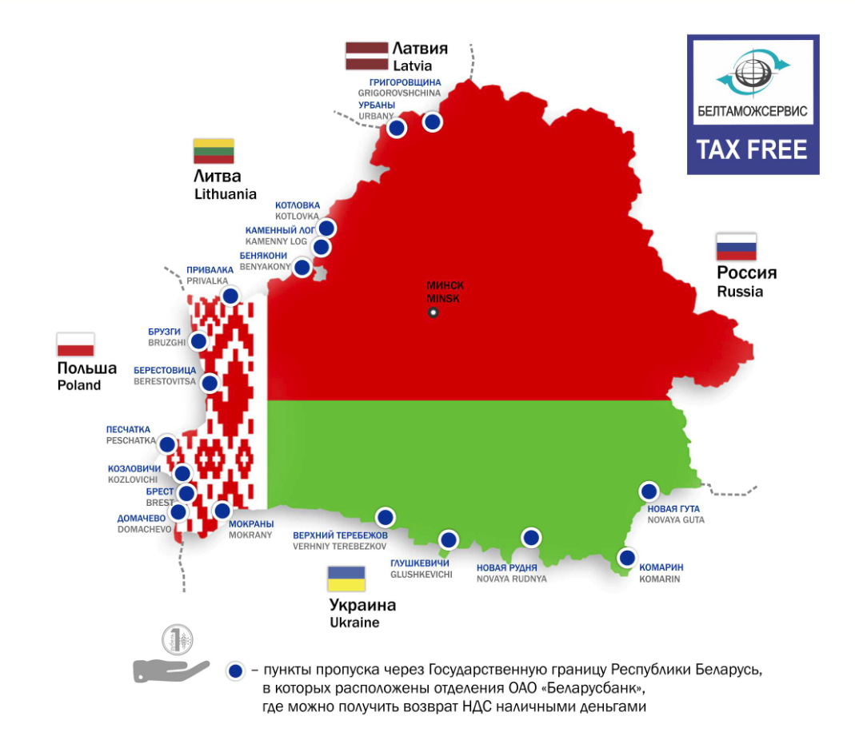
Налоги, их виды и роль в экономике
Tax Free - это система возврата НДС иностранным гражданам за покупки, сделанные на террито- рии государства, при выезде из него. Беларусь поддерживает систему Tax Free с 2013 г. Систе- ма возврата распространяется на лиц, не проживающих постоян- но в республике и странах Евра- зийского экономического союза. Возврат производится с цены то- варов, облагаемых 20% НДС, при условии покупки на определён- ную сумму в торговом объекте, подключённом к системе Tax Free, в течение 1 рабочего дня.
Пункты пропуска через государственную границу Республики Беларусь, где можно получить возврат НДС наличными деньгами

